Slide 1
第四篇 现代经济学
第十八章 约翰·梅纳德·凯恩斯
第十九章 凯恩斯主义的继承与发展
第二十章 芝加哥经济学派
第二十一章 奥地利学派
第二十二章 新制度经济学
第二十三章 当代经济学流派概况与进展
第二十四章 经济学方法论的演进与发展
目录

Slide 2
第十八章 约翰·梅纳德·凯恩斯

Slide 3
第一节 凯恩斯经济学产生的背景
西方各国普遍出现大萧条
国家垄断资本主义的发展要求国家干预
传统经济理论无法解释大萧条中的经济现象
已经有许多经济学家注意到相关的研究

Slide 4
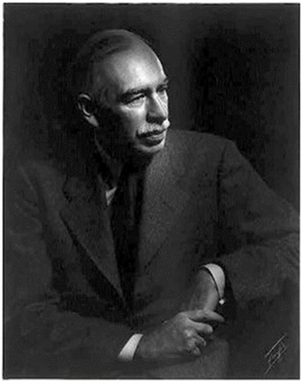
约翰·梅纳德·凯恩斯 (John Maynard Keynes,1883-1946)
第二节第二节 凯恩斯的人生故事和学术渊源
命中注定不是一个凡夫俗子
思想体系
《就业、利息与货币通论》

Slide 5
第三节 凯恩斯革命
研究方法革命：总量分析方法
理论革命：宏观经济学体系
政策革命：国家干预主义

Slide 6
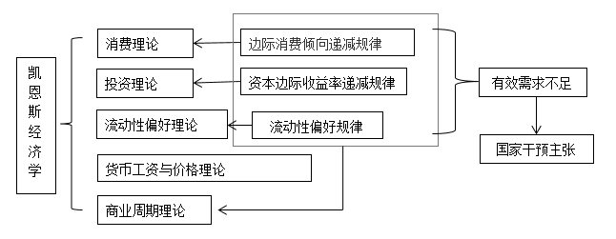
第四节 凯恩斯经济学体系

Slide 7
第十九章 凯恩斯的继承与发展

Slide 8
第一节 新古典综合派
一、阿尔文•H•汉森
二、约翰•R•希克斯
三、保罗•A•萨缪尔森
四、罗伊•F•哈罗德、埃弗塞•多马与罗伯特•M•索洛

Slide 9
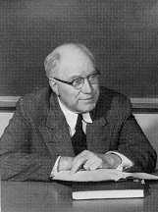
一、阿尔文 H.汉森 (Alvin H. Hansen, 1887-1975)
美国的凯恩斯
IS-LM模型（希克斯-汉森综合）
《货币理论与财政政策》

Slide 10
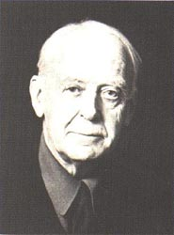
二、约翰 R.希克斯 （John Richard Hicks ，1904-1989）
经济学家的经济学家
设计ＩＳ－ＬＭ模型
提炼了“消费者剩余”概念
改进了“一般均衡”
《价值与资本》

Slide 11
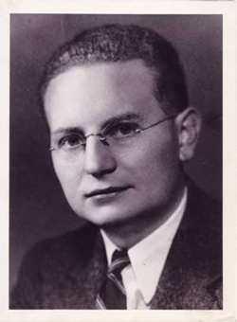
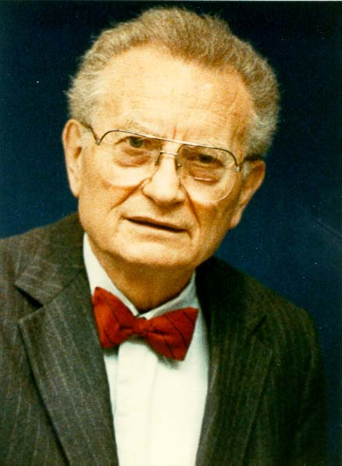
三、保罗·A·萨缪尔森 Paul Anthony Samuelson（1915-2009)
伟大的集成者
乘数与加速数的相互作用
《经济学》

Slide 12
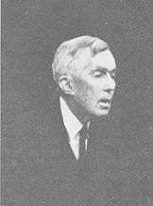
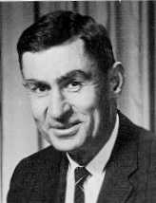
四、罗伊•福布斯•哈罗德与埃弗塞·多马
罗伊 F.哈罗德（Roy Forbes Harrod, 1900-1978）
埃弗西·多马
（Evsey D. Domar, 1914-1997）
《走向动态经济学》
《扩张与就业》

Slide 13

四、罗伯特·默顿·索洛 （Robert M. Solow，1924-)
1987年诺奖得主
长期增长理论
宏观经济理论
《经济增长理论：一种解说》

Slide 14
第二节 新剑桥学派
一、琼•罗宾逊
二、皮耶罗•斯拉法
三、尼古拉斯•卡尔多

Slide 15

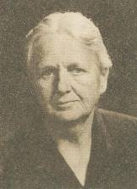
一、琼·罗宾逊 （Joan Robinson, 1903-1983 ）
唯一的女经济学家
买方垄断
垄断竞争下的剥削
消除剥削的措施
《不完全竞争经济学》

Slide 16
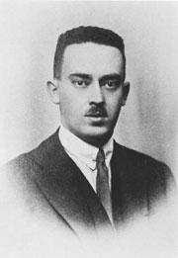
二、皮耶罗·斯拉法 (Piero Sraffa 1898 - 1983)
师从马歇尔的意大利人
1926年发表了一篇具有
影响力的论文
《用商品生产商品》

Slide 17
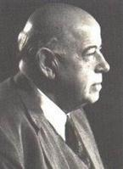
三、尼古拉斯·卡尔多 （Nicholas Kaldor， 1908-1986）
力挺税制改革的男爵
卡尔多对凯恩斯经济学的发展
《经济稳定与增长论文集》

Slide 18
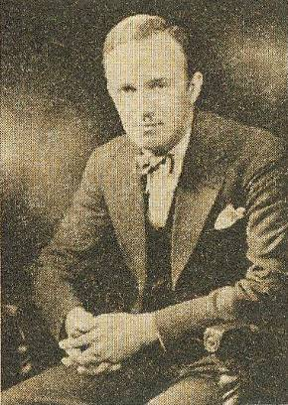
爱德华·哈斯丁斯·张伯仑 （Edward H. Chamberlin, 1899-1967 ）
书斋经济学家
垄断竞争理论
限制条件
《垄断竞争理论》

Slide 19
第三节 凯恩斯主义非均衡学派
一、唐·帕廷金（Don Patinkin， 1922—1995）
二、罗伯特·韦恩·克洛尔（Robert Wayne Clower， 1926—）
三、阿克塞尔·莱荣霍夫德（Axel Leijonhufvud，1933—）

Slide 20
第四节 新凯恩斯主义经济学
一、新凯恩斯主义经济学主要概况
二、新凯恩斯主义经济学的主要理论
三、对新凯恩斯主义的简要评述

Slide 21
一、新凯恩斯主义经济学主要概况
（一）“滞胀”—“恶魔双胞胎”的肆虐
生产停滞、失业率增加
通货膨胀
（二）新凯恩斯主义经济学的产生
继承了原凯恩斯主义的基本信条
对原凯恩斯主义进行了发展

Slide 22
二、新凯恩斯主义经济学的主要理论
（一）粘性工资理论
1．效率工资理论
2．局内—局外人理论
3．隐形合同理论
4. 交错合同理论
（二） 粘性价格理论
1. 菜单成本理论
2．长期合同理论
3．信息不完全、风险和不确定性
4．弯折的需求曲线
（三）信贷配给理论
1．信息不对称和银行厌恶风险
2．逆向选择
3．道德风险

Slide 23
三、对新凯恩斯主义的简要评述
在解释经济周期性波动方面，强调名义价格刚性
新凯恩斯主义强调各种实际的不完全性
最重要的贡献之一即价格粘性、工资粘性、信息不完全
提出动态随机一般均衡模型

Slide 24
三、对新凯恩斯主义的简要评述
严重偏向理论发展，经验研究相对贫乏
理论之间的相关性和统一性较差
模型对事实解释的说服力较弱
理性预期的非现实性难以让人满意
IS-LM模型的缺陷

Slide 25
第二十章 芝加哥经济学派

Slide 26
第一节 芝加哥经济学派概述
发展历程
主要信条
（一）坚持经济自由主义思想，抛弃凯恩斯主义
（二）注重实证主义的分析方法和数学的使用
贡献与影响

Slide 27
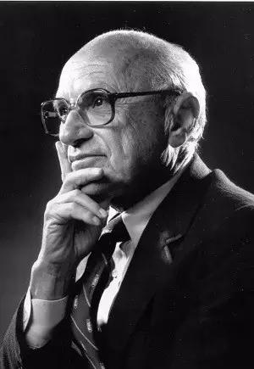
第二节 米尔顿·弗里德曼 （Milton Friedman,1912--2006）
一、侏儒经济学巨人
二、永久收入的消费理论
三、现代货币数量论
四、“自然率假说”理论
五、资本主义与自由
《货币数量论：一个重新表述》

Slide 28
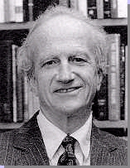
第三节 加里 S.贝克尔 （Gary Stanley Becker,1930-2014)
经济学帝国主义的始作佣者
歧视
人力资本投资
时间配置理论
论家庭
《人类行为的经济分析》

Slide 29
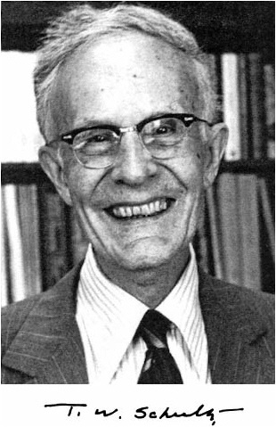
西奥多·舒尔茨 （Theodore W. Schultz，1902 — 1998)
人力资本理论之父
早年是农业经济学家
《人力资本投资》

Slide 30
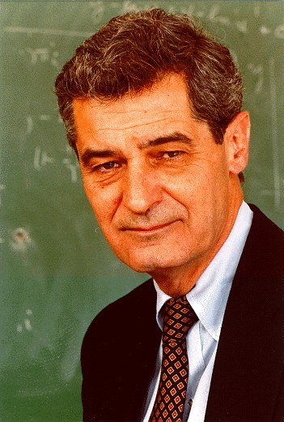
第四节 小罗伯特·卢卡斯 (Robert E. Lucas, 1937-)
有一个“女巫前妻”
理性预期
《理性预期与经济计量实践》

Slide 31
第二十一章 奥地利学派

Slide 32
第一节 奥地利学派概览
发展历程
主要信条
1.崇尚个人主义
2.重视主观主义
3.偏好和机会成本说
4.在经济分析上推崇边际主义

Slide 33
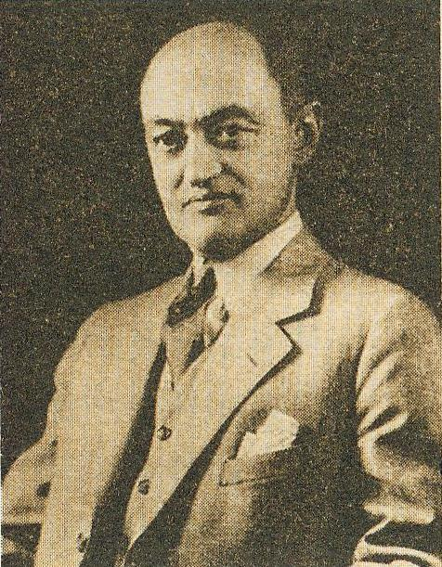
第二节 约瑟夫·熊彼特 (Joseph A. Schumpeter, 1883-1950 )
三次婚姻，债台高筑
创新理论
《经济发展理论》《经济分析史》

Slide 34
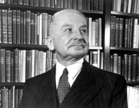
第三节 路德维希·冯·米塞斯 （Ludwig von Mises， 1881-1973)
基本观点：计划经济用公有制代替了私有制，用计划体制代替了市场调节。没有自由市场，就没有价格制度，就不能进行经济计算。没有经济计算的经济体制必定资源配置失误，效率低下。
《货币与信贷理论》

Slide 35
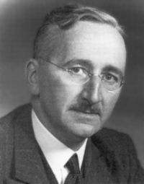
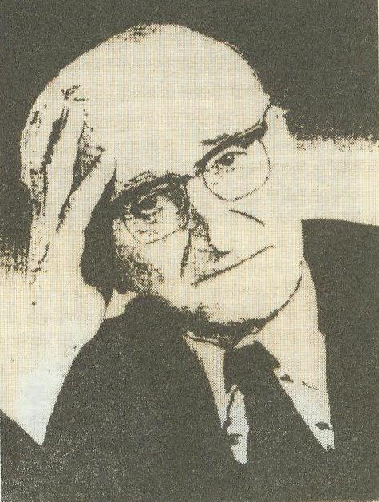
第三节 弗里德里希·奥古斯丁·冯·哈耶克 (Friedrich August von Hayek,1889-1992 )
最执著的经济学家
彻底的经济自由主义
对计划经济的批评
《通向奴役之路》

Slide 36
第二十二章 新制度经济学

Slide 37
第一节 新制度经济学概览
一、产生背景 二、新制度经济学与制度学派的比较
（一）研究内容不同
（二）研究目的不同
（三）研究对象不同
（四）对“理性人”的态度不同
（五）经济政策不同

Slide 38
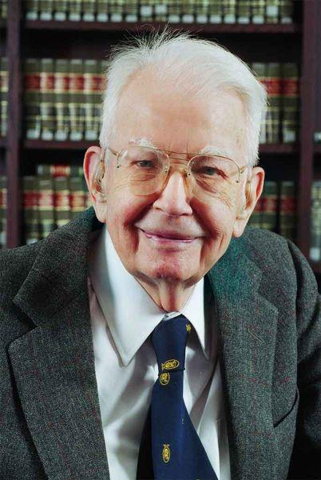
第二节 罗纳德·哈里·科斯 （Ronald Harry Coase,1910—2013）
一、新制度经济学的开山鼻祖
二、科斯定理
三、交易费用视角下的企业理论
《企业的性质》

Slide 39
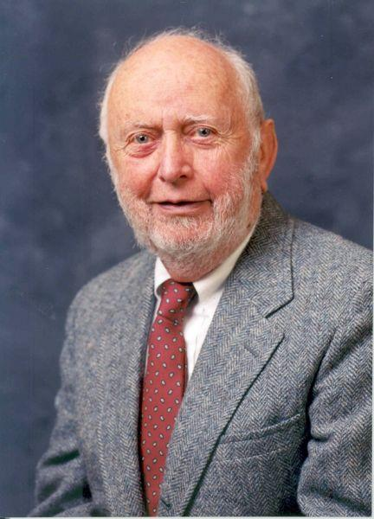
第三节 道格拉斯·诺斯 （Douglass C. North,1920-2015）
新经济史之父
新经济史理论
制度变迁理论
《西方世界的兴起》

Slide 40
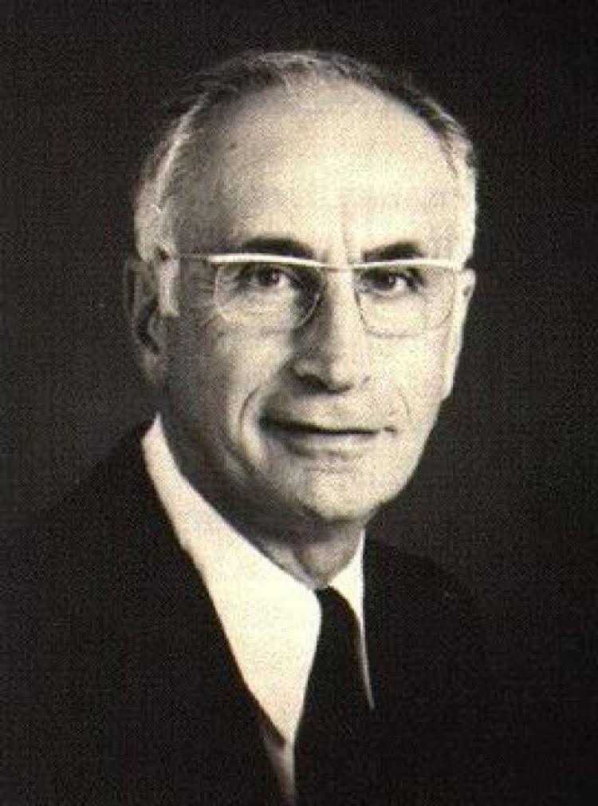
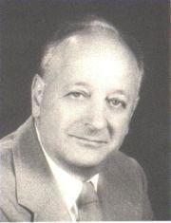
第四节 阿曼·阿尔钦与哈罗德·徳姆塞茨 （ Armen Alchian ，1914—） （Harold Demsetz， 1930—）
一、现代产权经济学双杰
二、团队生产理论
《不确定性、进化和经济理论》
《产权理论探讨》

Slide 41
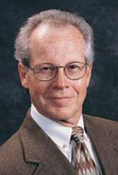
第五节 奥利弗·伊顿·威廉姆森 （ Oliver·Eaton·Williamson， 1932.9.27— ）
科斯的追随者
交易费用视角下的企业理论
《自由裁量行为的 经济学》

Slide 42
第二十三章 当代经济学流派概况与进展

Slide 43
第一节 当代经济学的多元化演变
一、当代经济学发生的转变
（一）新古典经济学内部的转变
（二）新古典经济学外部的转变
二、当代经济学的多元化格局
三、当代经济学的多元化延续

Slide 44
第二节 新经济史学：历史介入经济学撞出的新火花
一、新经济史学的理论介绍
（一）计量经济史学
（二）制度变迁理论
1.新古典制度变迁理论
2.比较历史制度分析
二、新经济史学的发展
（一）从研究题材看经济史学的发展
（二）从诺斯和福格尔的研究轨迹看新经济史学的发展
三、新经济史学的未来

Slide 45
第三节 实验经济学：实验里能出经济学吗？
一、经济学需要试验
二、实验经济学的产生与发展
三、对实验经济学的评价
（一）拓展了传统经济学解释的方法
（二）突破了传统经济学无法逾越的理论界阈

Slide 46
第四节 新经济地理学：经济学家对空间的思考
一、新经济地理学的形成
二、新经济地理学的研究主题
（一）经济活动的空间集聚
（二）区域增长集聚的动力
三、新经济地理学的展望
（一）扩展理论研究范围
（二）加强实证研究和探讨政策含义

Slide 47
第二十四章 经济学方法论的演进与发展

Slide 48
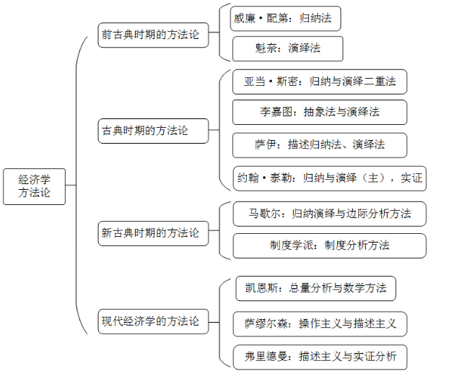
第一节 经济思想史是一部经济学方法史

Slide 49
第二节 经济学方法论的演变过程
一、前古典时期的方法论
（一）威廉•配第的方法论
（二）魁奈的方法论
二、古典时期的方法论
（一）亚当•斯密的方法论
（二）李嘉图的方法论
（三）萨伊的方法论
（四）约翰•穆勒的方法论
（五）德国历史学派的方法论
三、新古典时期的方法论
（一）马歇尔的方法论
（二）制度学派的方法论
四、现代经济学的方法论
（一）凯恩斯的方法论
（二）萨缪尔森的方法论
（三）弗里德曼的方法论

Slide 50
第三节 经济学方法论的争论
一、演绎法与归纳法
（一）科学哲学中的演绎法与归纳法
（二）经济学发展史中的演绎法与归纳法
二、个体主义与整体主义
（一）科学哲学中的个体主义与整体主义
（二）经济学发展史中的个体主义与整体主义
三、证实法与证伪法
（一）科学哲学中的证实法与证伪法
（二）经济学发展史中的证实法与证伪法

Slide 51
第三节 经济学方法论的争论
四、实证分析与规范分析
（一）科学哲学中的实证分析与规范分析
（二）经济学发展史中的实证分析与规范分析
五、定性分析与定量分析
（一）定性分析与定量分析的关系
（二）经济学发展史中对数学方法的争论
六、均衡分析与非均衡分析
（一）静态分析与动态分析
（二）经济学发展史中的均衡分析与非均衡分析

Slide 52
第四节 经济学方法论的演化趋势与展望
回顾我们对经济学方法论的介绍，可以看出经济学方法在发展的过程中经历了一个从定性到定量，从抽象演绎到历史归纳，从数理到计量等的发展过程，这个发展过程与多数科学的发展相一致，并内在地包含着科学哲学的影响。发展过程中，不同的方法并没有因对抗而消失，反而因对抗而相互融合，形成了今天经济学较为成熟的方法论体系。经济学方法论自身也摆脱了以往内含于经济学各具体学科的命运，逐渐独立了出来。

Slide 53
第三篇 小结
一、研究主题：财富与增长
分析方法和工具的变革(边际效用及定量分析)
经济学的精确化和科学化(斯密模型的数量化过程)
注重微观领域的决策和均衡（自由主义）
二、研究者:专业化、理科化、多元化
三、经济学的地位:自成一体
四、解决之道（资源与欲望冲突):“利己的人性” 是分析的前提，追求最大化

Slide 54
第四篇 小结
一、研究主题：
如何持续保持财富的稳定增长和经济的长期繁荣
强调和依靠政府的作用(质疑和回归)
经济学量化分析工具的延续和继承
二、研究者:专业化、理科化、美国化(大国化)
三、经济学的地位:显学与经济学帝国主义
四、解决之道（资源与欲望冲突):强化政府的力量(政府与市场的冲突与合作)

Slide 55
回顾本课程内容
前古典时期（1776年以前）
古典时期（1776年至1871年）
新古典时期（1871年至1936年）
现代经济学（1936年至今）

Slide 56
第一篇前古典时期（1776年以前） 1—3章
包括古代经济思想（古希腊、古罗马等）、欧洲中世纪经济思想、重商主义和重农学派。虽然公元1500年的经济思想是零碎而模糊的，1500年之后经济学才开始越发清晰而成形成派，但是对古代及欧洲中世纪的经济思想的介绍和讲述是非常有必要的。

Slide 57
第二篇古典时期（1776年至1871） 4—11章
伴随着古典经济学的形成、发展、分化、融合以及走向完美巅峰，马克思、德国历史学派、边际学派三方各自为阵、如影随行，攻其不备，对此时居于主流的古典学派发起挑战，边际学派的关注重点和研究方法被主流接纳，其余两方虽遭遇劲敌，也各有斩获，颇有建树。

Slide 58
第三篇 新古典时期（1871年至1936年） 12—20章
以马歇尔为代表的新古典学派借鉴了边际分析的方法，将强调生产成本（供给）的古典学学派与注重需求的边际学派完美的结合起来，因而成为现代经济学中微观经济学的构建者。这一时期的马克思经济理论及其思想得到了进一步的发展和认可，马克思主义对后世的影响深远；源于19世纪后期的美国制度学派深受德国历史学派的影响，凡勃仑是旧制度学派的代表人物。

Slide 59
第四篇现代经济学（1936年至今） 21-24章
凯恩斯将1929年大萧条之前就出现的各类关注总量经济和宏观经济的思想整合成了一个完整的分析框架，构建了宏观经济学，并且引发了经济学中的“凯恩斯革命”。凯恩斯的继承者分化为主要的两支：以罗宾逊为代表的后凯恩斯主义者和以萨缪而森为代表的新古典综合派。1960年后期“停滞膨胀”的出现标志着凯恩斯主义的失灵，随之产生了与凯恩斯主义相抗衡的各种新自由主义流派。

Slide 60
（包括以弗里德曼为代表的货币主义、以卢卡斯为代表的理性预期学派，拉弗为代表的供给学派、哈耶克的新自由主义体系、以科斯等人为代表的新制度经济学等）。流派林立、群雄纷争的现代经济学丛林围绕着凯恩斯主义的形成与发展，从以下三个领域和方向演化、延伸、交叉：以凯恩斯的追随者为代表的国家干预主义、与凯恩斯主义相对立的，以各种新自由主义流派为代表的经济自由主义、其他较为独立、难以划分或界于二者之间的流派与思潮（瑞典学派、希克斯的经济学、熊彼特的经济学、罗斯托的经济成长理论、新制度学派、激进政治经济学派）。

Slide 61
经济思想史小结（20字）
备料（前古典1-4章）
搭建（斯密5章）
补建（李嘉图等6-8章）
拆除（马克思9-10章）
重建（德历史学派11章）
装修（边际学派12-14章）
加固（马歇尔15-18章） 微观经济学
攻击（制度经济学19章） 新制度经济学
扩建（凯恩斯20-22） 宏观经济学 新凯恩斯主义
翻修（新兴古典主义23-24） 新古典宏观经济学

Slide 62
经济学的未来与挑战
一、研究主题：
财富的增长与国民的幸福感（物质与精神）
经济发展与自然、生态、政治、社会等之间的融合、分工、合作及协调发展导致学科交叉性和融合性进一步加强（小系统与大系统）
财富增长与国民福利的总量与结构（区域、国别、民族、种族等）的均衡匹配（生产与分配）
精细化和精确化方向发展的同时需要对经济学量化分析工具进行完善与反思（方法与目的）

Slide 63
经济学的未来与挑战
二、研究者:专业化、多元化、大国化
三、经济学的地位: 辉煌渐失，平起平坐
四、解决之道（资源与欲望冲突):供需双限（原古）——限供降需（古代、中世纪）——提需增供（重商重农）——供需双增（古典经济学）——在供给增长中不断刺激需求（现代经济学）——降需、减供、供需双降、理性供需（未来）

